Slide 1
Управление Федеральной службы по ветеринарному и фитосанитарному надзору по Республике Башкортостан
Руководство по соблюдению действующих обязательных требований земельного законодательства Российской Федерации, входящих в компетенцию Россельхознадзора

Slide 2
Положение о государственном земельном надзоре
(Постановление Правительства РФ от 02.01.2015 № 1)
Россельхознадзор осуществляет надзор за соблюдением:
а) требований о запрете самовольного снятия, перемещения и уничтожения плодородного слоя почвы, а также порчи земель в результате нарушения правил обращения с пестицидами, агрохимикатами … (ст.8.6 КоАП РФ);
б) требований и обязательных мероприятий по улучшению земель и охране почв от ветровой, водной эрозии и предотвращению других процессов, ухудшающих качественное состояние земель … (ч.2 ст.8.7 КоАП РФ);
в) требований, связанных с обязательным использованием земельных участков из земель сельхозназначения, оборот которых регулируется 101-ФЗ «Об обороте земель сельхозназначения», для ведения сельхозпроизводства или осуществления иной связанной с сельхозпроизводством деятельности (ч.2, ч.2.1 ст.8.8 КоАП РФ);
г) требований в области мелиорации земель…(ст.10.9, ч.2,3 ст.10.10 КоАП РФ);
г(1) обязанностей по рекультивации земель при осуществлении работ строительных, мелиоративных, изыскательских и иных работ…. (ч.1 ст.8.7 КоАП РФ);
д) предписаний, выданных должностными лицами Россельхознадзора и его территориальными органами …, по вопросам соблюдения требований земельного законодательства и устранения нарушений.

Slide 3
Положение о государственном земельном надзоре
(Постановление Правительства РФ от 02.01.2015 № 1)
Полномочия, указанные в настоящем пункте, осуществляются в отношении земель сельскохозяйственного назначения, оборот которых регулируется Федеральным законом от 24.07.2002 г. №101-ФЗ «Об обороте земель сельскохозяйственного назначения»

Slide 4
Особенности Федерального закона «Об обороте земель сельскохозяйственного назначения» от 24.07.2002 г. №101-ФЗ
Действие настоящего Федерального закона не распространяется на относящиеся к землям сельскохозяйственного назначения садовые, огородные, дачные земельные участки, земельные участки, предназначенные для ведения личного подсобного хозяйства, гаражного строительства (в том числе индивидуального гаражного строительства), а также на земельные участки, на которых расположены объекты недвижимого имущества. Оборот указанных земельных участков регулируется Земельным кодексом РФ.

Slide 5
Понятие, состав и использование земель сельскохозяйственного назначения
(статьи 77, 78 Земельного кодекса Российской Федерации)
Землями сельскохозяйственного назначения признаются земли, находящиеся за границами населенного пункта и предоставленные для нужд сельского хозяйства, а также предназначенные для этих целей.
В составе земель сельскохозяйственного назначения выделяются сельскохозяйственные угодья, земли, занятые внутрихозяйственными дорогами, коммуникациями, лесными насаждениями, предназначенными для обеспечения защиты земель от воздействия негативных (вредных) природных, антропогенных и техногенных явлений, водными объектами, а также зданиями, строениями, сооружениями, используемыми для производства, хранения и первичной переработки сельскохозяйственной продукции.
Земли сельскохозяйственного назначения могут использоваться для ведения сельскохозяйственного производства, создания защитных лесных насаждений, научно-исследовательских, учебных и иных связанных с сельскохозяйственным производством целей.

Slide 6
Нормы законодательства РФ, направленные на контроль самовольного снятия, перемещения, уничтожения и порчи почв
ч.1. ст.8.6 КоАП РФ Самовольное снятие или перемещение плодородного слоя почвы:
на граждан в размере от 1 тыс. до 3 тыс. руб;
на должностных лиц – от 5 тыс. до 10 тыс.р.;
на юридических лиц - от 30 тыс. до 50 тыс.р.
ч.2 ст.8.6 КоАП РФ Уничтожение плодородного слоя почвы, а равно порча земель в результате нарушения правил обращения с пестицидами и агрохимикатами или иными опасными для здоровья людей и окружающей среды веществами и отходами производства и потребления :
на граждан в размере от 3 тыс. до 5 тыс. рублей;
на должностных лиц - от 10 тыс. до 30 тыс. рублей; на ИП без образования юридического лица, - от 20 тыс. до 40 тыс. рублей или административное приостановление деятельности на срок до 90 суток;
на юридических лиц – от 40 тыс. до 80 тыс. рублей или административное приостановление деятельности на срок до 90 суток.
Иск Управления Россельхознадзора по РБ о возмещении вреда, причиненного почве как объекту охраны окружающей среды, в соответствии с Методикой Министерства природных ресурсов и экологии РФ от 8.07.2010 г. №238
Компенсация вреда окружающей среде, рассчитанная по методике, должна поступить в бюджет того района, где было совершено административное правонарушение
Разработка проекта рекультивации и проведение мероприятий по рекультивации в соответствии с разработанным проектом

Slide 7
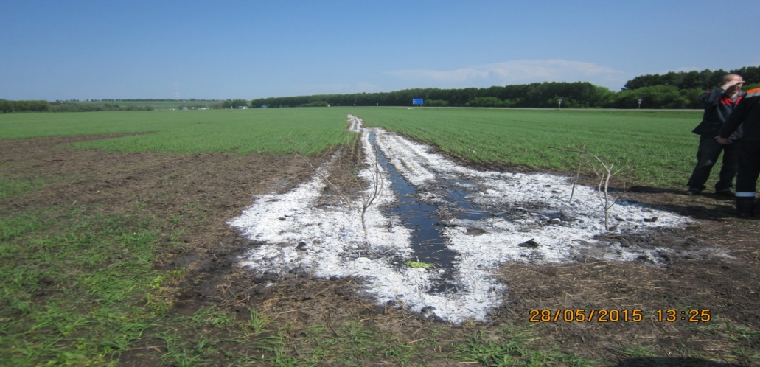
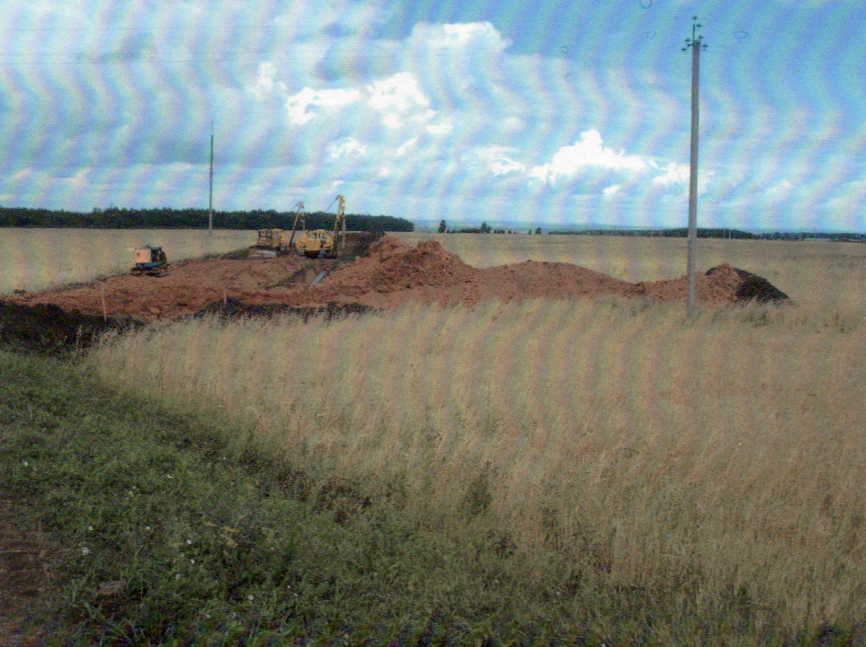
Характерные нарушения, отнесенные к санкциям ст.8.6 КоАП РФ

Slide 8
Нормы законодательства Российской Федерации,
предусмотренные 46-ФЗ (вступили в силу 20.03.2015 г.)
ч.1 ст.8.7 КоАП РФ Невыполнение или несвоевременное выполнение обязанностей по рекультивации земель при разработке месторождений полезных ископаемых, включая общераспространенные полезные ископаемые, осуществлении строительных, мелиоративных, изыскательских и иных работ, в том числе работ, осуществляемых для внутрихозяйственных или собственных надобностей, а также после завершения строительства, реконструкции и (или) эксплуатации объектов, не связанных с созданием лесной инфраструктуры, сноса объектов лесной инфраструктуры
ч.2 ст.8.7 КоАП РФ Невыполнение установленных требований и обязательных мероприятий по улучшению, защите земель и охране почв от ветровой, водной эрозии и предотвращению других процессов и иного негативного воздействия на окружающую среду, ухудшающих качественное состояние земель
на граждан – от 20 тыс. до 50 тыс. рублей;
на должностных лиц – от 50 тыс. до 100 тыс. рублей;
на юридических лиц – от 400 тыс. до 700 тыс. рублей.

Slide 9
Нормы законодательства Российской Федерации,
предусмотренные по улучшению, защите и охране почв
ч.2 ст.8.7 КоАП РФ Невыполнение установленных требований и обязательных мероприятий по улучшению, защите земель и охране почв от ветровой, водной эрозии и предотвращению других процессов и иного негативного воздействия на окружающую среду, ухудшающих качественное состояние земель
Статья 13 Земельного кодекса РФ. Содержание охраны земель
В целях охраны земель собственники земельных участков, землепользователи, землевладельцы и арендаторы земельных участков обязаны проводить мероприятия по:
1. воспроизводству плодородия земель сельскохозяйственного назначения;
2. защите земель от водной и ветровой эрозии, селей, подтопления, заболачивания, вторичного засоления, иссушения, уплотнения, загрязнения химическими веществами, в том числе радиоактивными, иными веществами и микроорганизмами, загрязнения отходами производства и потребления и другого негативного воздействия;
3. защите сельскохозяйственных угодий от зарастания деревьями и кустарниками, сорными растениями, сохранению достигнутого уровня мелиорации.

Slide 10
Закон Республики Башкортостан от 26.09.2014 г. № 131-з «Об обеспечении плодородия земель сельхозназначения в РБ»
Ст. 5. Обязанности собственников, владельцев, пользователей, в том числе арендаторов, земельных участков по обеспечению плодородия земель сельскохозяйственного назначения
... 6) осуществлять разработку технологических карт возделывания с.-х. культур;
7) вести шнуровые книги истории полей;
8) соблюдать научно-обоснованную структуру посевных площадей по природно-климатическим зонам, не допускать нарушение чередования культур в севообороте;
9) иметь агрохимический паспорт поля;
10) обеспечивать контроль за содержанием в почвах остаточного количества пестицидов и возможных опасных метаболитов или компонентов использованных препаратов;
...12) проводить мероприятия по защите с.-х. угодий от зарастания деревьями и кустарниками, сорными растениями, а также защите растений и продукции растительного происхождения от вредных организмов, способных при определенных условиях нанести вред деревьям, кустарникам и иным растениям), ликвидации последствий загрязнения, в том числе биогенного загрязнения, и захламления земель;

Slide 11
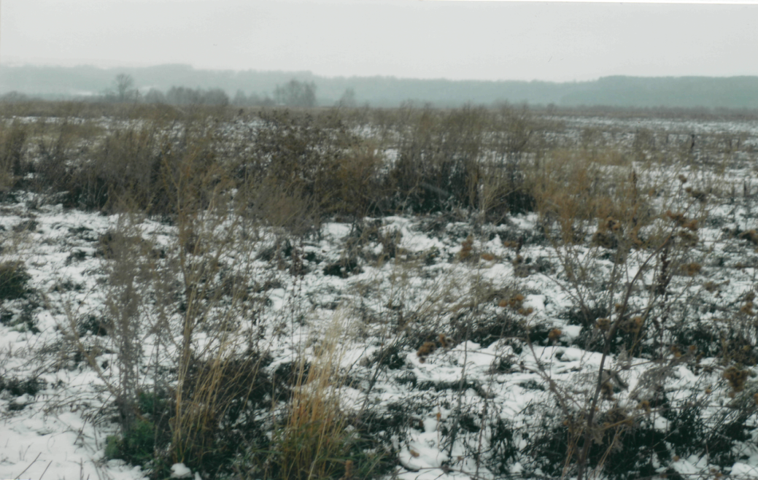
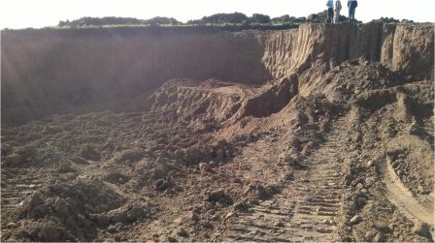
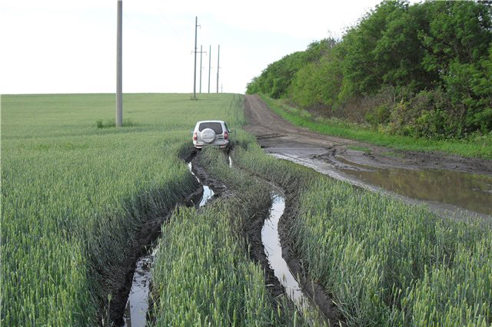
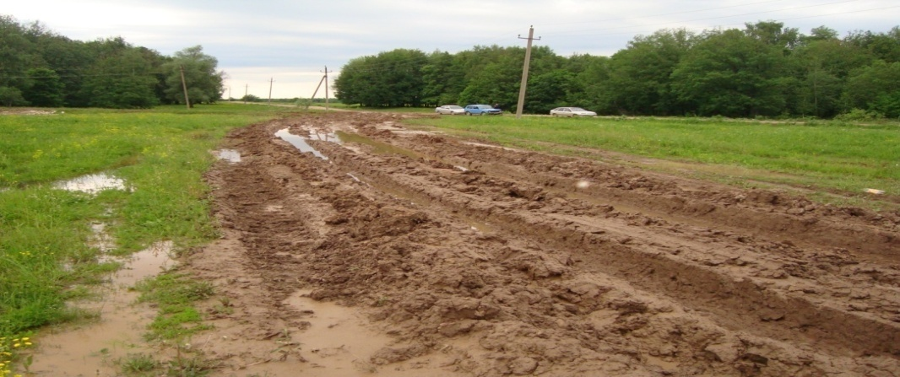
Характерные нарушения, отнесенные к санкциям ст.8.7 КоАП РФ

Slide 12
Нормы законодательства РФ, направленные на контроль за неиспользованием земель сельскохозяйственного назначения
ч.2 ст.8.8 КоАП РФ Неиспользование земельного участка из земель сельскохозяйственного назначения, оборот которого регулируется Федеральным законом от 24 июля 2002 года N 101-ФЗ "Об обороте земель сельскохозяйственного назначения", для ведения сельскохозяйственного производства или осуществления иной связанной с сельскохозяйственным производством деятельности в течение срока, установленного указанным Федеральным законом, за исключением случая, предусмотренного ч. 2.1 настоящей статьи
на граждан – от 0,3 до 0,5 % кадастровой стоимости земельного участка, но не менее 3 тысяч рублей;
на должностных лиц – от 0,5 до 1,5 % кадастровой стоимости земельного участка, но не менее 50 тысяч рублей
на юридических лиц – от 2 до 10 % кадастровой стоимости земельного участка, но не менее 200 тысяч рублей.
В соответствии с соглашением между Управлениями Россельхознадзора и ФНС по РБ, за факты неиспользования земельного участка применяются повышенные ставки налога (до 1,5 %)
Срок неиспользования земельного участка – в течение 3 и более лет, включая срок его освоения. Не включается время, в течение которого участок не мог быть использован по целевому назначению из-за стихийных бедствий или ввиду иных обстоятельств, исключающих такое использование.
Перечень признаков неиспользования земельных участков для с/х производства, утвержден Постановлением Правительства РФ от 23.04. 2012 г. N 369.
Изъятие земельного участка в судебном порядке у собственника, если он не используется для ведения сельхозпроизводства или используется с нарушением законодательства РФ, приводящие к ухудшению экологической обстановки

Slide 13
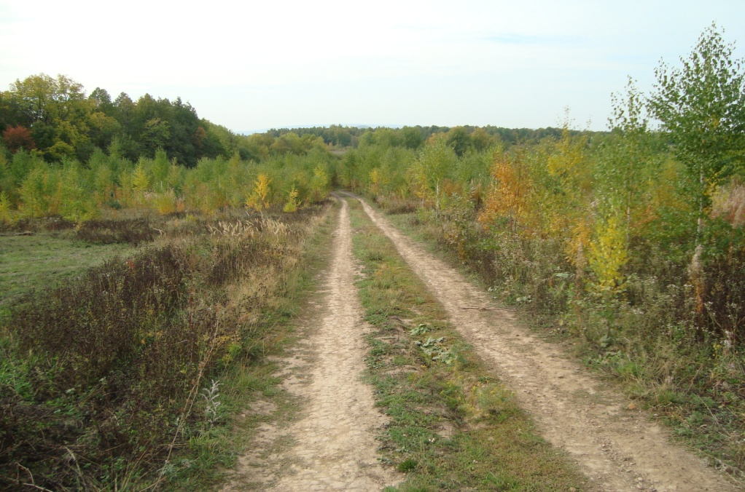
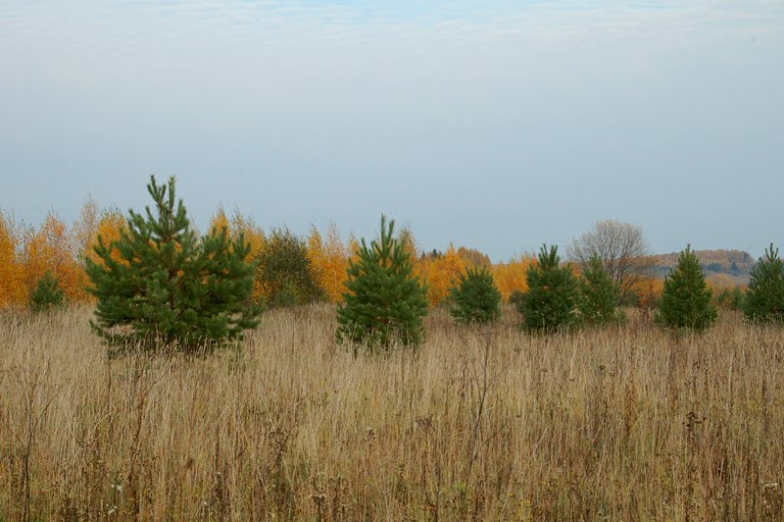
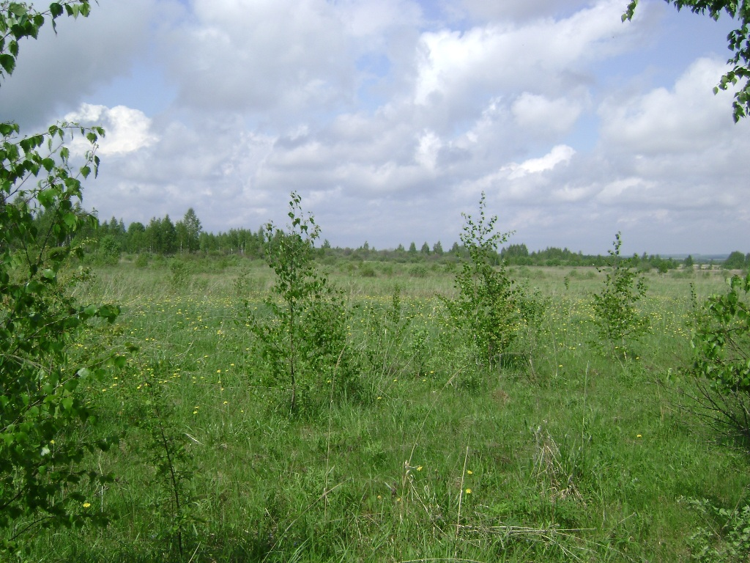
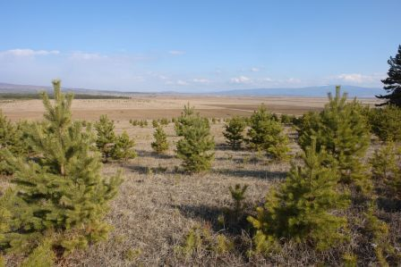
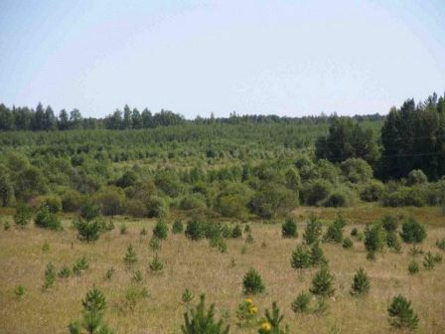
Характерные нарушения, отнесенные к санкциям ст.8.8 КоАП РФ

Slide 14
Признаки неиспользования земельных участков с учетом
особенностей ведения сельскохозяйственного производства (Постановление Правительства РФ от 23.04.2012 г. № 369)
– на пашне не производятся работы по возделыванию сельскохозяйственных культур и обработке почвы;
– на сенокосах не производится сенокошение;
– на культурных сенокосах содержание сорных трав в структуре травостоя превышает 30% площади земельного участка;
– на пастбищах не производится выпас скота;
– на многолетних насаждениях не производятся работы по уходу и уборке урожая многолетних насаждений и не осуществляется раскорчевка списанных многолетних насаждений;
– залесенность и (или) закустаренность составляет на пашне свыше 15% площади земельного участка;
– залесенность и (или) закустаренность на иных видах сельскохозяйственных угодий составляет свыше 30%;
– закочкаренность и (или) заболачивание составляет свыше 20% площади земельного участка

Slide 15
Правовые аспекты применения
Федерального закона 354-ФЗ от 03.06.2016 г.
Земли используются с нарушением требований, установленных законодательством РФ, повлекшим за собой существенное снижение плодородия почв земель сельскохозяйственного назначения или причинение вреда окружающей среде
Земли не используются по целевому назначению или используются с нарушением законодательства РФ, земельный участок не используется для ведения сельского хозяйства или осуществления иной связанной с сельхозпроизводством деятельности
Составление протокола с вынесением постановления о привлечении к административной ответственности, проверяется исполнение выданного предписания, если не исполнено
Составляется протокол об административном правонарушении по ч. 25 ст. 19.5 КоАП РФ (направляется мировому судье), выдается повторное предписание об устранении выявленных нарушений
Составляется протокол об административном правонарушении по ч. 25 ст. 19.5 КоАП РФ (направляется мировому судье), выдается повторное предписание об устранении выявленных нарушений (повторяется до истечения 3 лет с момента выявления неиспользования)
Уполномоченный орган исполнительной власти по осуществлению государственного земельного надзора (Россельхознадзор), вынесший предписание:
направляет материалы, подтверждающие неустранение правонарушений в орган исполнительной власти субъекта РФ (Минземимущество РБ) для обращения в суд с требованием об изъятии земельного участка из земель сельскохозяйственного назначения и о его продаже с публичных торгов;
подает в орган исполнительной власти, уполномоченный в области государственной регистрации прав на недвижимое имущество и сделок с ним (Управление Росреестра по РБ), заявление о невозможности государственной регистрации перехода, прекращения, ограничения права на земельный участок или обременения земельного участка из земель сельскохозяйственного назначения до завершения рассмотрения судом дела о его изъятии.

Slide 16
Критерии существенного снижения плодородия
земель сельскохозяйственного назначения
(Постановление Правительства РФ от 22.07.2011 г. № 612)
Существенным снижением плодородия земель сельскохозяйственного назначения является изменение числовых значений не менее 3 следующих критериев, причиной которого стало использование земель с нарушением установленных земельным законодательством РФ требований рационального использования земли:
– снижение содержания органического вещества в пахотном горизонте на 15 % или более;
– снижение кислотности в кислых почвах на 10% или более;
– повышение щелочности в щелочных почвах на 10% или более;
– снижение содержания подвижного фосфора (мг/кг почвы) на 25% или более;
– снижение содержания обменного калия (мг/кг почвы) на 25% или более.

Slide 17
Нормы законодательства Российской Федерации, направленные на контроль неиспользования земель сельскохозяйственного назначения для сельскохозяйственного производства
ч.2.1 ст.8.8 КоАП РФ Неиспользование земельного участка из земель сельскохозяйственного назначения, оборот которого регулируется Федеральным законом «Об обороте земель сельскохозяйственного назначения», по целевому назначению в течение одного года с момента возникновения права собственности, если такой земельный участок приобретен по результатам публичных торгов на основании решения суда о его изъятии в связи с неиспользованием по целевому назначению или использованием с нарушением законодательства Российской Федерации и (или) если в отношении земельного участка у уполномоченного органа исполнительной власти по осуществлению государственного земельного надзора имеются сведения о его неиспользовании по целевому назначению или использовании с нарушением законодательства Российской Федерации в течение срока, указанного в п.3 ст.6 Федерального закона «Об обороте земель сельскохозяйственного назначения»
на граждан и должностных лиц - от 0,1 до 0,3 % кадастровой стоимости земельного участка, но не менее 2 тысяч рублей; на юридических лиц - от 1 до 6 % кадастровой стоимости земельного участка, но не менее 100 тысяч рублей.

Slide 18
Нормы законодательства РФ, направленные на контроль исполнения требований в области мелиорации земель
Статья 10.9 КоАП РФ
Проведение мелиоративных работ с нарушением проекта проведения мелиоративных работ
предупреждение или штраф:
на граждан – 1500 до 2000 рублей;
на должностных лиц – 3000 до 4000 рублей;
на юридических лиц – от 30 тыс. до 40 тыс.руб.
ч.2 ст. 10.10 КоАП РФ
Повреждение мелиоративной системы, а равно защитного лесного насаждения
на граждан – от 1000 до 1500 рублей;
на должностных лиц – от 2000 до 3000 рублей;
на юридических лиц – 20 тыс. до 30 тыс. руб.
ч.3 ст. 10.10 КоАП РФ
Сооружение и (или) эксплуатация линий связи, линий электропередачи, трубопроводов, дорог или других объектов на мелиорируемых (мелиорированных) землях без согласования со специально уполномоченным государственным органом в области мелиорации земель
на граждан – от 1000 до 1500 рублей;
на должностных лиц – от 1500 до 2000 рублей;
на юридических лиц – от 10 тыс. до 20 тыс. руб.

